Slide 1
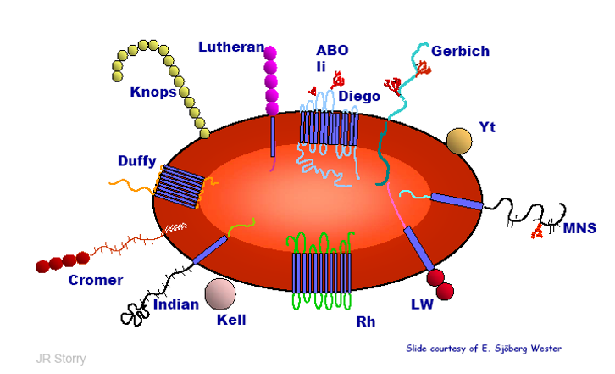
Krevní skupiny erytrocytů

Slide 2
Krevní skupiny
Antigeny na povrchu membrány erytrocytů
Produkty jednoho genu nebo komplexu vzájemně souvisejících genů
Krevní polymorfizmy odlišující jedince
Bialelické systémy
Podléhají Mendelovým pravidlům dědičnosti
Dnes cca 350 antigenů uspořádaných do systémů, kolekcí, sérií LFA/HFA

Slide 3
Krevní skupiny
Antigeny krevních skupin nalézáme
  přímo na erytrocytech (nerozpustná forma)
  v plazmě nebo tělních tekutinách (rozpustná forma)
  adsorpce z plazmy nejen na erytrocyty, ale také na jiné buňky (nejen krevní, ale i ostatní tkáně)
Některé skupiny jsou histokompatibilní (ABO)
Proteinové nebo sacharidové sloučeniny s biologickými funkcemi
Detekovatelné různými metodami / sérologicky, precizně DNA analýzou
Aloantigeny, vznikají proti nim protilátky

Slide 4

Rozdělení krevních skupin podle struktury a funkce v erytrocytu
Podle strukturyy
  Povrchové
  Intramembránové
  Transmembránové
Podle funkce
  Udržují integritu buňky
  Transportéry
  Aktivní enzymy
  Receptory pro ligandy, adhezivní funkce

Slide 5
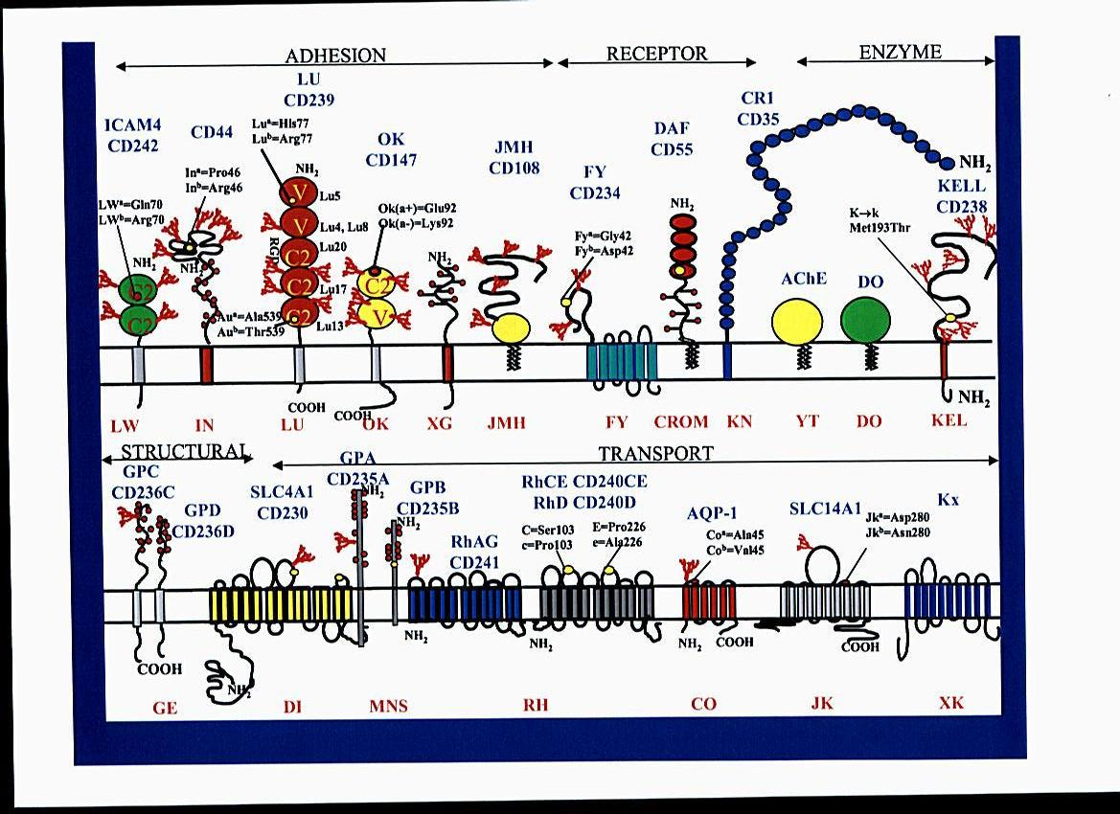

Slide 6
Terminologie
Klasická: písmena A, B, C, e, M…
ISBT: antigenní systém - číslo systému (AB0=001, KEL=006) + číslo antigenu (005001 Luª)
Fenotyp: výsledek vyšetření antigenu (Luª+) = manifestní znak dominantní/kodominantní
Genotyp: antigen zapsaný kurzívou (Luª) nebo LU*01 = znaky dominantní i recesivní
Haplotyp: kombinace společně děděných alel (u Rh např. cde)

Slide 7
Dědičnost krevních skupin
Dědičné znaky jsou řízeny párem alel daného genu (mateřské/otcovské)
Každý gen kóduje vznik specifického proteinu (antigenu), který je typický uspořádáním aminokyselin
Varianty genu na molekulární úrovni = alely
  Alela dominantní – recesivní – kodominantní
  Homozygotní jedinec: shodné alely v genu (A/A , B/B, 0/0)
  Heterozygotní jedinec: různé alely v daném lokusu (A/0, B/0, A/B)

Slide 9
AB0 systém - dědičnost
Matka/otec Fenotyp/genotyp | 00 0 | AA,A0 A | BB,B0 B | AB AB
00 0 | 00 0 | A0,00 A,0 | B0,00 B,0 | A0,B0 A,B
AA,A0 A | A0,00 A,0 | AA,A0, 00 A,0 | AB,A0, B0,00 AB,A,B,0 | AA,AB, A0,B0 A,AB,A,B
BB,B0 B | B0,00 B,0 | AB,A0, B0,00 AB,A,B,0 | BB,B0, 00 B,0 | AB,BB, A0,B0 AB,B,A
AB AB | A0,B0 A,B | AA,AB, A0,B0 A,AB,B | AB,A0, BB,B0 AB,A,B | AA,AB, BB A,AB,B

Slide 10
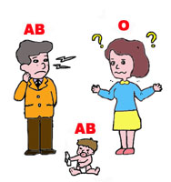
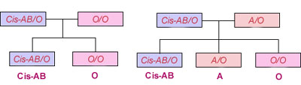
Cis-AB
AB OO
Unequal
Crossing-over
OO
Cis-AB
Cis-AB

Slide 11
Fenotyp a souvislost s laboratorním vyšetřením
Větší množství antigenu (efekt dávky) u některých homozygotů proti heterozygotům
  Různá síla aglutinační reakce při sérologickém vyšetření (křížkování - silnější reakce u homozygotních typů)
U některých krevních skupin: Rh, Duffy, MNSs, Kidd

Slide 12
AB0 systém
Nejdéle známý systém KS, nejvýznamnější z hlediska histokompatibility
  r.1900 Karl Landsteiner
AB0 gen na 9. chromozomu → alela A a/nebo B a/nebo žádná z nich u krevní skupiny 0
Dva antigeny: A, B (jejich průkaz definuje AB0 skupinu)
Skupina 0 (chybí alely A, B) → antigen H
4 fenotypy A ,B, AB, 0

Slide 13
Výskyt AB0 skupin
Krevní skupina | Výskyt v populaci | Frekvence
A | kavkazská | 32-53 %
 | Skandinávie, Laponsko | 50-60 %
 | Japonkso | 77%
 | ČR | 40-44 %
0 | kavkazská | 30-56 %
 | Indiáni Jižní Amerika | 100 %
 | ČR | 30-34 %
B | Asie | 40 %
 | kavkazská | 7-24 %
 | ČR | 15-18 %
AB | Indie | 16 %
 | kavkazská | 1-8 %
 | ČR | 8-9 %

Slide 14
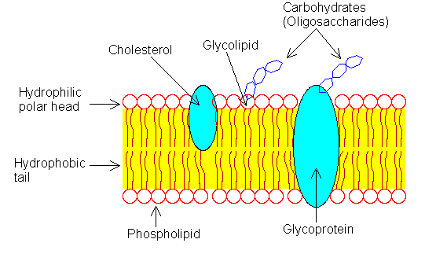
H antigen = základ pro A,B antigeny
AB0 antigeny = terminální oligosacharidy glykoproteinů nebo glykolipidů
  Konečné formy antigenů ovlivněny také produkty genů FUT1(H), FUT2(Se), FUT3(Lewis)
Geny kódují glykosyltransferázy → enzymy syntetizují antigeny H,A,B, tj. navazují terminální imunodominantní monosacharidy k prekurzorové substanci
  Skupina 0: H prekurzor = H antigen: terminální L-fukóza
  Skupina A: terminální N-acetyl-D-galaktosamin
  Skupina B: terminální D-galaktóza

Slide 15
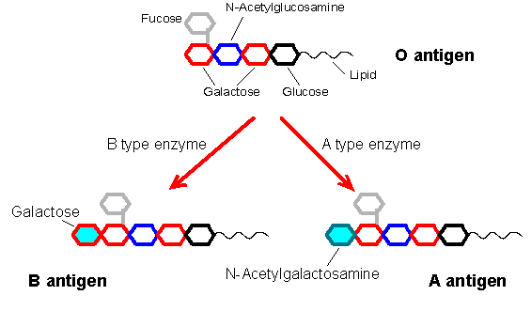

Slide 16
AB0 sekretorství (vylučovatelství)
ABH antigeny v solubilní formě v tělních tekutinách
Vyžadují přítomnost sekretorského genu FUT2(Se)
Nonsekretor se/se nevylučuje ABH antigeny
80% osob jsou sekretoři: podle AB0 skupiny mají stejné antigeny v sekretech (A+H, B+H nebo H)
20% osob jsou nonsekretoři: v sekretech nemají H ani A nebo B antigeny
Stanovení sekretorství: detekce ABH substancí (rozpustné antigeny) ve slinách nebo genetickou metodou

Slide 17
Podskupiny A1 a A2
Kvantitativní rozdíly
A1 nejfrekventovanější
A1(A1B) silná exprese A antigenu (více aktivní enzym)
  Počet Ag míst/ery pro A1: 8-12 x 10⁵
  pro A2: 1-4 x 10⁵
Kvalitativní rozdíly
A1 ery obsahují antigen A + A1
A2 ery obsahují pouze antigen A
⇒ Vznik anti-A1 protilátky u osob A₂ nebo A₂B

Slide 18
Slabé skupiny
Příčina: genové mutace
Fenotypové změny- zeslabení A a B antigenu
Také změny antigenů v sekretech
Ostatní slabé podskupiny velmi vzácné:
např. A₃,A_{x},A_{m}, A_{el}, A_{end} / B₃, B_{x}, B_{m}, B_{el}
Způsobují problémy při určení skupiny
Provází je nález nepravidelných AB0 protilátek

Slide 19
Získané změny antigenů
Získaný antigen B u osob skupiny A
slabší reakce získaného antigenu B
provází onemocnění GIT – deacetylace A sacharidu pomocí bakteriálních enzymů – zůstává sacharid podobný B antigenu – cross reakce s dg. sérem anti-B
Zeslabení antigenů (obvykle A antigen)
leukemie (inaktivace transferáz), malignity (neutralizace dg.séra solubilními A,B substancemi)
Chimérické antigeny
potransfuzní, potransplantační, fetomaternální hemoragie, genetická chiméra

Slide 20
H - deficitní fenotypy
Homozygotní forma inaktivního FUT1 genu pro syntézu H antigenu (gen h/h)
Nevzniká H transferáza a H antigen, chybí prekurzor pro A a B antigeny
Fenotypově skupina 0, ale chybí antigen H a má navíc přirozenou protilátku anti-H
Dva typy
  nonsekretoři/typ Bombay (nemají antigeny H,A,B na erys ani v sekretech + v plazmě mají protilátku anti-H)
  sekretoři/typ paraBombay (mají slabý antigen H event. A,B na erys i v sekretech + mají protilátku anti-HI)
Výskyt: cca 1 na 1 milion jedinců (Indie 1 na 10 000)

Slide 21
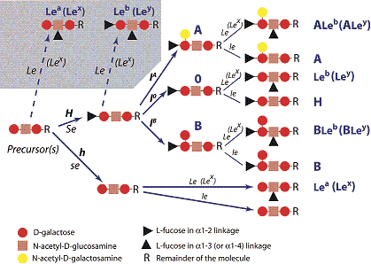

Slide 22
AB0 protilátky
Odlišují AB0 systém od všech ostatních skupin – vyskytují se pravidelně a korespondují s AB0 antigeny
Přirozené protilátky při kolonizaci organizmu mikroby (imunizace substancemi podobnými A,B antigenům během prvních měsíců života)
Protilátky třídy IgM, ale i IgG nebo IgA
Dvě protilátky: anti-A a anti-B; u osob 0 také anti-A,B
Od 4. měsíce věku dostatečný titr, stacionární během života
Vzácně jiný nález: malé děti (novorozenci), slabé skupiny, některé nemoci

Slide 23
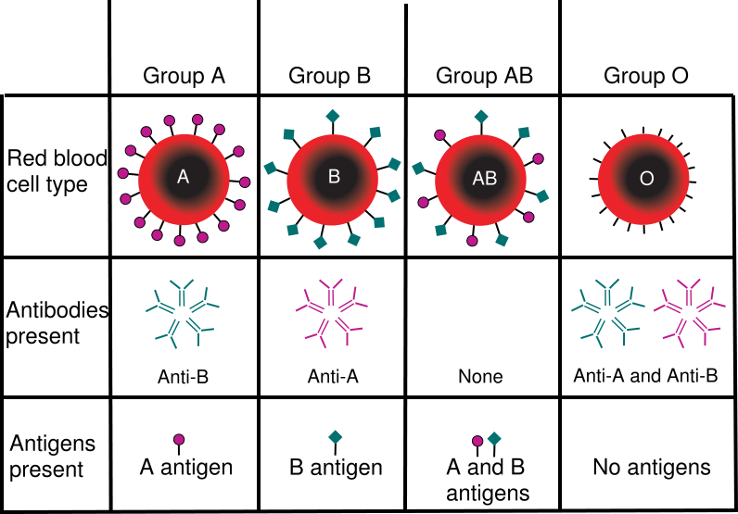

Slide 24
Slabé A podskupiny - sérologie
Skupina | Anti-A sérum | Anti-AB sérum | Anti-A protilátka | Anti-A1 protilátka | Antigeny sliny sekret.
A₃ | mf | mf | ne | někdy | A H
A_{end} | mf | mf | ne | někdy | H
A_{x} | -/w | + | -/+ | často | H (A_{x})
A_{m} | -/w | -/+ | ne | ne | A H
A_{y} | - | - | ne | ne | A H
A_{el} | - | - | někdy | ano | H
mf = smíšené slabé reakce, w = zeslabené reakce,

Slide 25
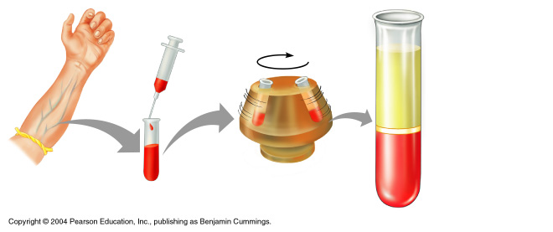
Laboratorní vyšetření AB0 skupiny
Průkaz A,B antigenu na erytrocytech
Průkaz protilátek anti-A, anti-B v plazmě/séru
viz Doporučení STL pro imunohematologická vyšetření

Slide 26
Laboratorní vyšetření AB0 skupiny: A,B(0) antigeny na erytrocytech
Dg. sérum anti-A, anti-B
Monoklonální séra pro přímou aglutinaci/solný test/laboratorní teplota (polyklonální séra -A,-B,-A,B)
Metoda zkumavková, sloupcová aglutinace, pevná fáze, na skle, mikrotitrační desce
Rostlinné lektiny A1 a H (monoklonální séra) pro odlišení A1 podskupiny
Rutinně prováděné kontroly kvality (kontrola dg. sér a dg. erytrocytů + funkčnost přístrojů) = při nesouhlasu v kontrole nelze uzavřít výsledek krevní skupiny

Slide 27
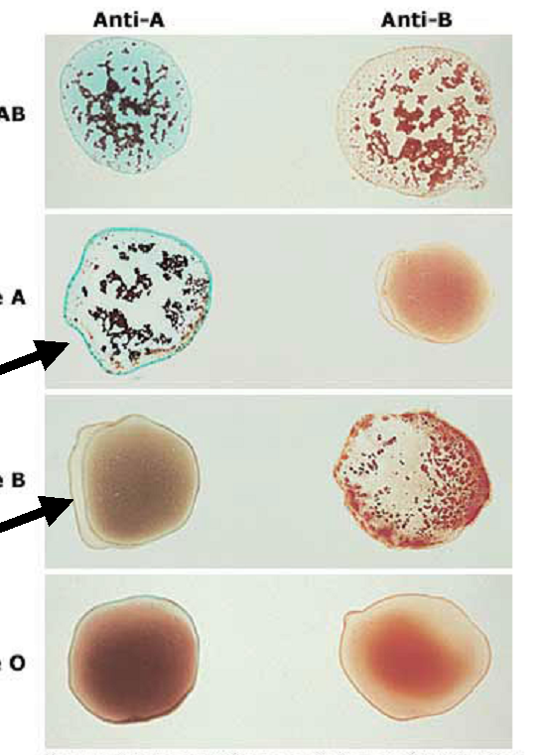
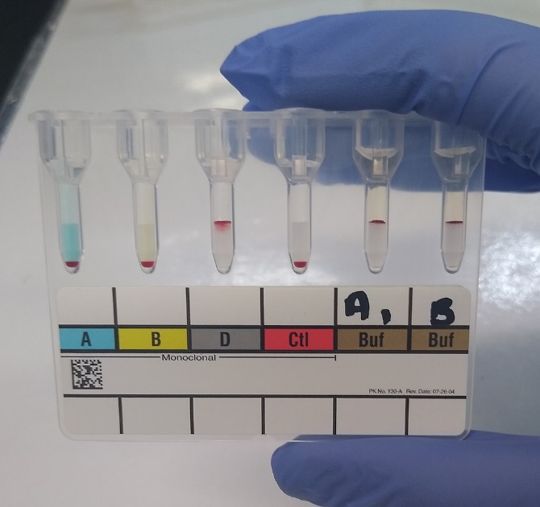
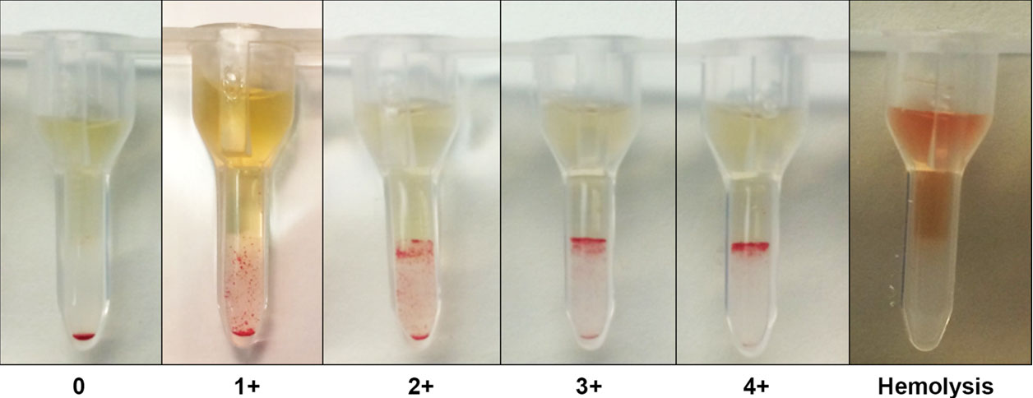

Slide 28
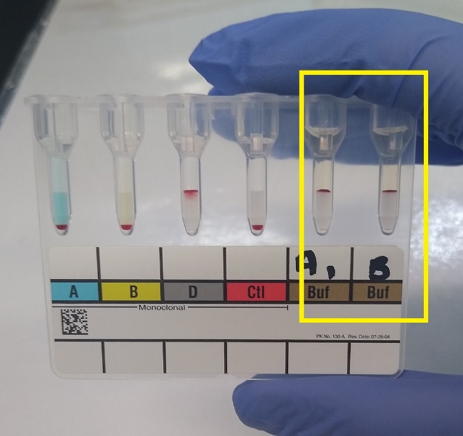
Laboratorní vyšetření AB0 skupiny: pravidelné protilátky anti-A,-B
detekce pomocí dg. erytrocytů A₁, B (ery 0 nebo autoctl.)
testy pro přímou aglutinaci /solný test/laboratorní teplota
do 4. měsíce věku se nevyšetřují (chybí, mateřské Ig)
Vyšetřovaná plazma/sérum | 0 (anti-A,B v séru) | A (anti-B v séru) | B (anti-A v séru) | AB (žádné protilátky)
Dg. ery A1 | + | 0 | + | 0
Dg. ery B | + | + | 0 | 0

Slide 29
Krevní skupina kompletně

Slide 30
Nepravidelné AB0 protilátky
Mohou se vyskytovat:
  anti-A1 u osob A2
  anti-H u osob A1
chladový typ, vzácně anti-A1 při 37°C
nebývá klinický význam, vedlejší nález při vyšetření skupiny
 | anti-A1 | anti-H
Dg. ery 0 | 0 | +
Dg. ery A1 | + | 0
Dg. ery A2 | 0 | +
Dg. ery B | +++ | +++
 |  |  | B (anti-A)

Slide 31
Vyšetření KS – sérologické / genetické
Princip sérologického vyšetření všech krevních skupin je stejný: antigeny na vyšetřovaných erytrocytech detekujeme pomocí specifických diagnostických protilátek (dg. sér) v testu a technikou, které umožňují jejich průkaz. Je to naprosto dostačující pro běžné diagnostikování. U AB0 skupiny se prokazují také pravidelné AB0 protilátky
Molekulárně-biologické metody umožní precizní diagnostikování antigenů, je zvláště přínosné u abnormálních forem antigenů, u transplantovaných a transfundovaných jedinců.

Slide 32
AB0 diskrepance
Při vyšetření antigenů nebo protilátek
  (Příčiny např.: technické chyby, získané x slabé x variantní antigeny,
  polyaglutinabilita, nadbytek substancí, chimérismus,
  Nepravidelné protilátky chladového typu – aloprotilátky, autoprotilátky.
  Imunodeficitní stavy.)
Diskrepance je nutné vyřešit před uzavřením výsledku
  Opakovat vyšetření, provést vyšetření z nového vzorku, použít jiné reagencie spolu s kontrolami, jiné teploty, promytí erytrocytů k odstranění navázaných protilátek apod. dle typu problému.
Pokud nelze určit AB0 skupinu – podávat 0 erytrocyty, AB plazmu (tzv. univerzální transfuzní přípravky)

Slide 33
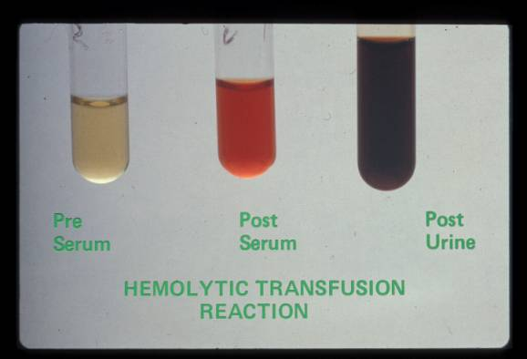
AB0 systém – klinický význam
Neshoda v AB0 mezi dárcem a příjemcem
  velká - nové antigeny (dárce A/příjemce 0)
  malá - nové protilátky (příjemce A/dárce 0)
Transfuze
inkompatibilní transfuze (při velké neshodě) je zcela nepřípustná - vede k hemolytické reakci s ohrožením života

Slide 34
Transplantace
periferních hematopoetických kmenových bb.(PBSCT) nebo kostní dřeně (BMT)
solidních orgánů (ledviny, srdce, játra vs. rohovka, kost)
časné a pozdní hemolytické komplikace a rejekce graftu při velké a malé nebo oboustranné neshodě
HON
Při AB0 typu neshody matky vs. plod (typicky matka 0)
IgG protilátky v etiologii HON
Asociace s nemocemi vzácně
  některé infekce (podobnost s ABH antigeny)
  A: ↑ karcinom žaludku, ↑ riziko trombóz než 0
  0: ↑ ulcus duodeni, ↑ riziko krvácení než A
  B: ↑ infarkt myokardu
Uplatnění ve forenzní medicíně

Slide 35
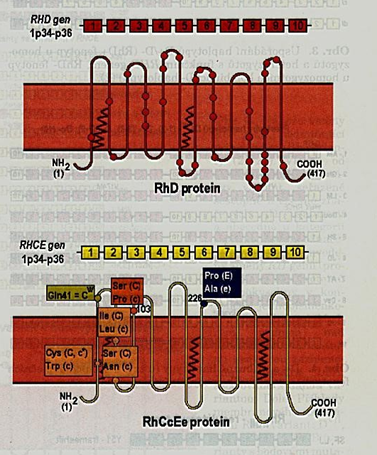
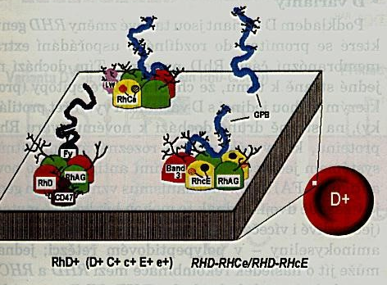
Rh systém
Nejpolymorfnější systém (56 antigenů) s největší imunogenicitou
dva vzájemně spojené homologní geny RHD a RHCE (na 1. chromozomu)
  RHD gen kóduje RhD protein (antigen D)
  RHCE gen kóduje RhCcEe protein (kombinace antigenů Ce, ce, cE, CE)
  RHAG gen (na 6. chromozomu) kóduje Rh asociovaný glykoprotein (RhAG), který je nutný pro expresi Rh proteinů – tvoří komplexy s Rh proteiny

Slide 36
každý gen 10 exonů
opozitní orientace RHD a RHCE - Rh boxy – gen SMP1 (SMP1 = Small Membrane Protein 1)

Slide 37
D antigen
D antigen je exprimován na membráně erytrocytu = RhD+
D antigen chybí na membráně erytrocytu = RhD-
  delece celého genu (naše populace)
  RhD gen přítomen, ale inaktivní (alterace znemožňující expresi antigenu) – africká či asijská populace
D antigen je fenotypově odlišný = variantní antigen (různé změny genu - mutace, hybridní alely, rekombinace genu - vedou ke vzniku vzácných alel, navenek se projeví změnou v expresi antigenu RhD)

Slide 39
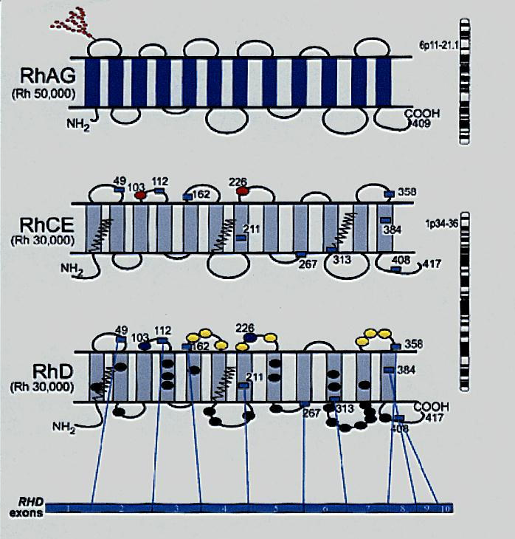
Rh antigeny
Rh antigeny pouze na erytrocytech/prekurzorech
Antigen = soubor cca 30 epitopů v extramembranózní části RhD proteinu
Počet 10 000-30 000/erytrocyt
Substituce několika aminokyselin v Rh proteinu vzájemně odlišuje RhD a RhCcEe antigeny

Slide 40
Rh antigeny
antigeny D, C, c, E, e (Cw)
výskyt dle populace (D+ cca 85% Evropanů, 90% Afričanů, 100% Asiatů)
rozdíl mezi RhD a RhCE ve 30-35 AMK
vysoce imunogenní
  záleží na tvaru molekuly a na interakci mezi jednotlivými extracelulárními loopy
několik desítek tisíc kopií na erytrocytu, dle genotypu
Ostatní Rh antigeny: high nebo low freqency antigens

Slide 41
Rh antigeny
sérologické rozeznání pomocí dg. sér anti-D,-C,-c,-E,-e
zygocii D/D a D/d nelze sérologicky odlišit (chybí anti-d)
kombinace 3 párů alel Cc/Dd/Ee umožňuje vznik 8 haplotypů a 36 genotypů
Antigeny D+C+c-E-e+ | Fenotyp DCe/DCe R₁R₁ | Genotyp DCe/DCe R₁R₁ DCe/dCe R₁r´
D+C-c+E+e+ | DcE/dce R₂r | DcE/dce R₂r DcE/Dce R₂R₀ Dce/dcE R₀r´´

Slide 42
Funkce Rh antigenů:
Strukturální funkce - součástí makrokomplexu membránových proteinů spolu s band 3 (vazba k cytoskeletu - udržení integrity membrány/tvaru erys)
transport amoniaku (RhAG)
kanál pro transport O₂/CO₂ (RhAG)
Asociace s nemocemi:
hemolýzy - HON, HTR
nemoc štěpu proti hostiteli - GVHD
hemolytická anemie

Slide 43
Rh nomenklatura
Písmenová + ISBT numerická:
D (RH1), C (RH2), E (RH3), c (RH4), e (RH5),
f (RH6), C^{w} (RH8), C^{x} (RH9) …
Fisherova (CDE systém) + Wienerova (Rh/Hr systém): DCe = R₁
DcE = R₂
Dce = R_{o}
DCE = R_{z}
dce = r
dCe = r´
dcE = r´´
dCE = r^{y}

Slide 44
Obvyklé Rh fenotypy
Rh pozitivní
Rh negativní
DCe
ce
DCce
Dce
DcEe
DcE
DCcEe

Slide 45
Abnormální typy Rh antigenů
u cca 1% všech RhD pozitivních osob
D-- : chybí antigeny RhCcEe a zesiluje exprese RhD
Rh_{null:} chybí úplně všechny Rh antigeny
Rh_{mod:} změna exprese, zeslabení Rh antigenů
Variantní antigeny:
  Weak D: kvantitativní změna antigenu
  Varianty D: kvalitativní změna v mozaice antigenu

Slide 46
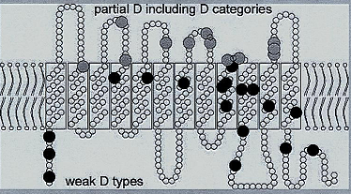
Weak D: slabý antigen, D^{w}
(původní terminologie „D^{u“})
téměř žádná změna AMK v extramembranozní části RhD proteinu, mutace postihují intramembranozní a intracelulární část proteinu
porucha zakomponování Rh proteinu do tetrameru Rh
komplexu
nedochází k anti-D imunizaci

Slide 47
Příčina D^{w}
Zděděná zeslabená exprese D^{w} antigenu
  při kompletním D antigenu, ale jeho menším počtu na erys
Interakce alely D a C u genotypu cDe/Cde
  C alela je v trans pozici k alele D
Laboratorní vyšetření
  slabší reakce nebo chybějící aglutinace v přímém aglutinačním testu při vyšetření antigenu D
  aglutinace se projeví v NAT s anti-IgG anti-D sérem
Význam: nevzniká anti-D, je možné bezpečně transfundovat RhD+ erytrocyty, těhotné bez profylaxe

Slide 48
Varianty D, D^{var}
Chybí jedna nebo více obvyklých částí (epitopů) D antigenu
Změna se projeví v extramembranozní části RhD proteinu
  některé epitopy zcela chybí
  antigen je složený z jiných epitopů = nový tvar proteinu
Problém: vznik alo-anti-D, která reaguje se všemi RhD+ kromě vlastních ery
Problém: diagnostický + tvoří se
alo-anti-D po D+ imunizaci
Transfuze RhD negativní, těhotné s profylaxí

Slide 49
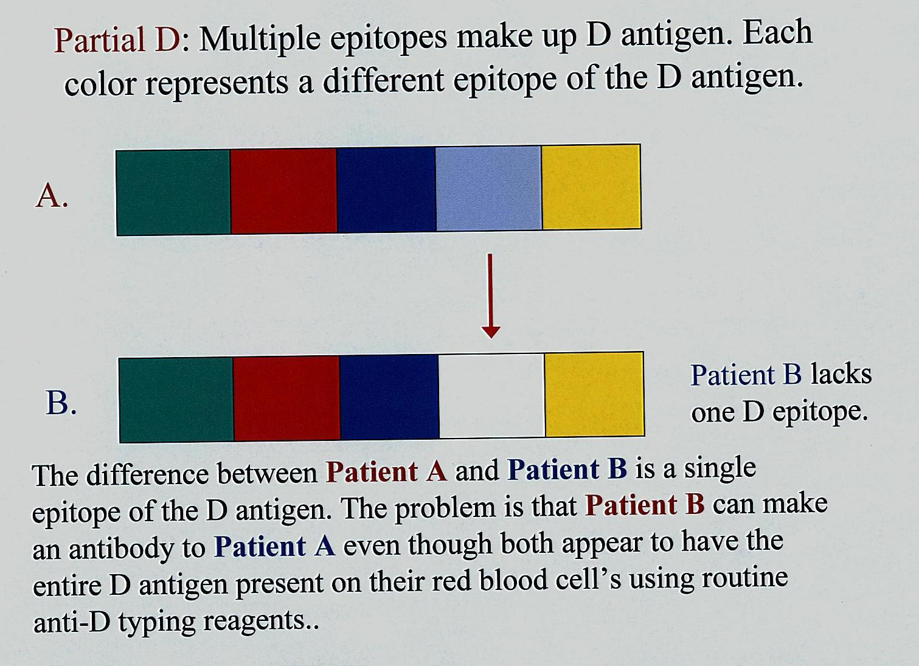

Slide 50
Vyšetření RhD : Reagencie
rutinní vyšetření D antigenu v rámci krevní skupiny – přímá aglutinace
Dg. séra: dříve polyklonální protilátky, dnes monoklonální protilátky
  výhody: silné reakce v přímém aglutinačním testu, nízký obsah proteinů - vhodné pro senzibilizované erys
duplicitně provedené vyšetření dvěma dg. séry různých klonů anti-D třídy IgM (chybí přirozené protilátky)
  porovnávání shody výsledků u obou vyšetření – při diskrepanci či zeslabení reakce se do došetření výsledek uzavírá jako D^{w/v} (TP dárce označen jako RhD poz., příjemce dostává RhD neg. ery TP)
Validita testu = použití kontrolního séra (Rh ctl negativní výsledek)

Slide 51
Cíl vyšetření D antigenu:
Dárce krve/event. novorozenec:
zachytit všechny typy D antigenu
2 různá dg. séra (IgM) pro aglutinační test (různé anti-D klony proti různým epitopům, detekovat D^{VI} variantu)
došetření slabých antigenů v NAT (pomocí dg. sér IgG)
Příjemce/těhotná:
ideálně: parciální D=RhD neg, weak D= RhD poz
nedetekovat D^{VI} variantu
nedošetřovat slabé antigeny v NAT
Sérologicky běžně nelze rozlišit D^{w/v} → molekulárně biologické metody (PCR-SSP).

Slide 52
Falešně pozitivní výsledky:
spontánní aglutinace vyšetřovaných erys se všemi dg. séry (odliší Rh kontrola)
aglutinace erys při obsahu chladových protilátek nebo paraproteinu ve vyšetřovaném vzorku (Rh kontrola, opakování vyšetření Rh po promytí erys)
kontaminace diagnostika - bakterie, T, Tn aktivace erys (IKK)
laboratorní chyby
Falešně negativní výsledky:
selhání diagnostika (IKK: použití kontroly + a - )
PAT silně pozitivní (blokace vazebných míst velkým množstvím protilátky anti-D – u těžkého HON)
laboratorní chyby

Slide 53
C,c,E,e antigeny
produkty genu RHCE (2 alely)
frekvence: C 68%, c 81%, E 29%, e 98%
substituce AMK v RhCcEe proteinu vede ke vzniku slabých a variantních antigenů
složené antigeny ce, Ce, CE, cE, antigen G
chybějící/velmi zeslabené antigeny (Rh _{null}, Rh_{mod}, D_{el})
variantní antigeny

Slide 54
Rh protilátky
Klinicky významné, imunní = vedou k destrukci erys
IgG / rekce při t 37°C/ nepřímá aglutinace
Neaktivují komplement, vedou k extravaskulární hemolýze
Procházejí placentou
Klin. souvisl.: HON, HTR
anti-D, -E, -c, -C, -e, -Cw, směsi protilátek
Rh autoprotilátky u AIHA
zvýšená reaktivita v enzymovém testu, efekt dávky
profylaktické použití anti-D u HON

Slide 55
Ostatní krevní skupiny

Slide 56
Ostatní krevní skupiny
Ii
Lewis
Kell
Kidd
Duffy
Lutheran
MNSs
P
Ostatní s méně častými Abs (Dombrock, Diego, Colton, Chido/Rodgers, Gerbich, Cromer)
HFA
LFA

Slide 57
I systém a Ii kolekce
sacharidové struktury lineárně spojené
antigen i je prekurzorem antigenu I
i fenotyp u novorozenců, do 2 let se ↑ množství antigenu I (na úkor i), v dospělosti dominuje I fenotyp
Funkce
zajišťují připojení sacharidů k proteinům a lipidům buněčné membrány
receptory a ligandy v adhesivních procesech
Tkáňová distribuce
další krevní buňky, sekrety, plazma, epitel, jiné tkáně (oční čočka)
Asociace s nemocemi
anti-I u CAD (průkaz pomocí erys I-)
zvýšená exprese i antigenu u thalasémie
změny antigenu u akutních i chronických leukemií
fenotyp I- spojen s kataraktou

Slide 58
Lewis /Le
FUT3 (Lewis), FUT2 (Se)
6 antigenů: základní: Leª, Le^{b}; variace: Le^{ab}, Le^{bH}, ALe^{b}, BLe^{b}
solubilní antigeny produkované tkáňovými buňkami
glykolipidy, syntéza Ag neprobíhá v erytroidní tkáni, na erys se navazují z plazmy, jsou obsaženy v sekretech
souvisí s AB0 a H systémem
gen FUT3 (Le) na 19. chromozomu
  produkt genu: transferáza → adice specifických monosacharidů k prekurzorovému řetězci
účast FUT3 (Le) na syntéze antigenů Leª a v přítomnosti genu FUT2 (Se) také antigenu Le^{b}

Slide 60
Fenotypy
Le(a+b-) - u ABH nonsekretorů (se)
Le(a-b+) - u ABH sekretorů (Se)
Le(a-b-) - inaktivní gen FUT3 (homozygot alely le/le),
- chybí na erys plodu a novorozence, někdy přechodně v těhotenství
Le(a+b+) - velmi vzácné u slabých ABH sekretorů (Se^{w})
Funkce:
- adhesivní funkce (ligandy pro selektiny, vazba leu a trc k endotelu při zánětu)

Slide 61
Lewis protilátky
přirozené (nepravidelné) protilátky, bez imunizačního podnětu, zejm. u jedinců Le(a-b-)
anti-Leª (netvoří se u jedinců Le(a-b+), anti-Le^{b}
časté protilátky
většinou IgM – lab. průkaz v chladových testech
někdy aktivní při 37°C (NAT) a/nebo aktivující komplement → hemolýza
Imunní vzácně
Klin. význam:
  Vzácně HTR (většinou mírné – neutralizace abs substancemi v plazmě)
  bez většího klin. významu pro HON (větš. IgM a plod Le(a-b-) erys )
  asociace s orgánovými transplantacemi (anti-Le mohou způsobit rejekci štěpu)

Slide 62
Kell systém
Kell (K), Cellano (k)
glykoproteinové antigeny, silné imunogeny
Kell protein (produkt genu KEL; 7. chromozom) je připojený k membránovému proteinu XK (antigen Kx - produkt genu XK na chrom. X)
celkem 38 antigenů
alelické páry: K/k, Kpª/Kpᵇ, Jsª/Jsᵇ, KEL11/KEL17,…
Různá frekvence výskytu v různých populacích
  90% jedinců nemá K (Kell), 1% nemá antigen k (Cellano)
Funkce:
  Kell : enzymatická – endopeptidáza (aktivace bioaktivních peptidů /proteolýza)
  XK: membránový transportní protein
Asociace s nemocemi:
  absence genu XK (McLeod) - akantocytóza a svalová dystrofie s neurologickými defekty

Slide 63
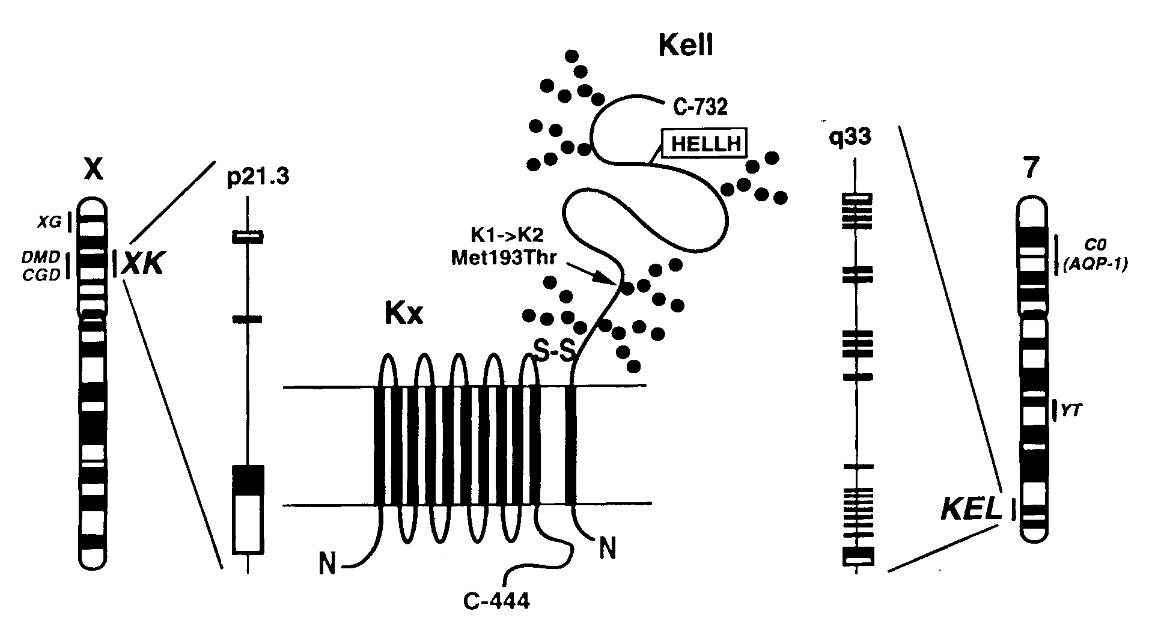
Kell - Cellano

Slide 64
Kell protilátky
imunní protilátky
IgG typ
klinicky významné
v etiologii HON (navíc suprese erytropoezy), HTR
dop. se nepodávat K+ erys dívkám a ženám ve fertilním věku
častá anti-K, vzácně anti-k

Slide 65
Kidd /Jk
membránový glykoprotein
produkt jednoho genu JK na 18. chromozomu
alely JKA, JKB (kodominantní), ostatní jsou vzácné
Jk(a+b-), Jk(a-b+), Jk(a+b+)
nulový fenotyp Jk(a-b-) vzácný
Funkce:
  transport urey
  udržení osmotické stability a deformovatelnosti ery
Tkáňová distribuce:
  erys, ledviny

Slide 66
Kidd protilátky
málo frekventované
nebezpečné, senzibilizované erys podléhají rychlé fagocytóze - přehlédnutelné - rychlá sekundární imunologická odpověď → akutní HTR
Imunní IgG typ, hemolyzující účinek při aktivaci komplementu
efekt dávky u homozygotní exprese
zesílené reakce v enzymových testech
příčina HTR, vzácně u HON

Slide 67
Duffy /Fy
membránový glykoprotein
gen FY na 1. chromozomu
kodominantní alelický pár Fyª a Fy^{b}
  fenotyp: Fy(a+b+), Fy(a-b+), Fy(a+b-)
Funkce:
úloha v zánětu a při malarické infekci
  chemokinový receptor
  receptor pro Plasmodium vivax a P. knowlesi - protektivní fenotyp Fy(a-b-)
Tkáňová distribuce
erytrocyty, ledviny, endotel, plíce, střevo, slezina aj.

Slide 68
Duffy protilátky
méně časté (častější anti-Fyª)
imunní protilátky IgG
HON vzácně, někdy HTR
nereagují v enzymových testech
  (Ag na erys proteolytickými enzymy destruovány)

Slide 69
Lutheran /Lu
membránový GP
přes 20 alel , většina vysokofrekventních
Nejznámější Luª a Lu^{b} – kodominantně dědičné
po narození slabá exprese Ag, postupně zesiluje (nebývá HON)
Funkce:
  buněčná adhese, erytropoéza
Tkáňová distribuce:
  erys, epitel, endotel, placenta
  Asociace s nemocemi:
  ↑ exprese u malignit, srpkovité anémie
  fosforylace Lu-gp u polycytemia vera (↑ adheze – riziko trombóz)

Slide 70
Lutheran protilátky
málo časté, nebývají klinicky významné
většinou IgM, v chladových testech
někdy IgG v testech při 37°C
mohou vázat komplement
často v kombinaci s HLA protilátkami
efekt dávky u homozygotní exprese
raritní anti-Lu³ (= anti-LuªLu^{b}) u null fenotypu

Slide 71
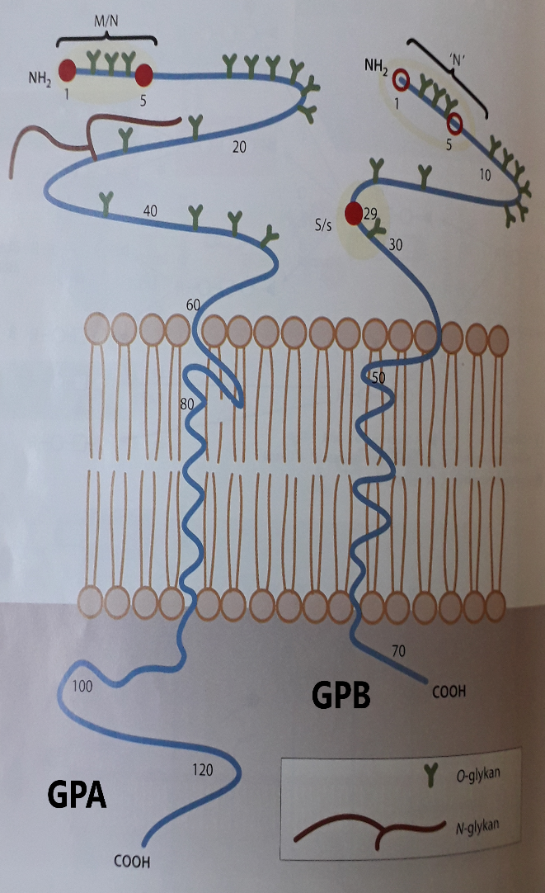
MNS systém
Glykoforiny A,B,E
2. nejvíce polymorfní systém (50 antigenů)
3 geny, kódované na 4. chromozomu:
  GPA gen = MN antigeny (kodominantní)
  GPB gen = Ss antigeny (kodominantní)
  GPE u vzácných variantních alel
GPA a GPB - membránové Ag (glykoproteiny) – silně sialyzovány - tvoří negativní povrchový náboj erys
Funkce:
  Strukturální, receptorová

Slide 72
MNS protilátky
většinou přirozené protilátky – chladové, IgM
  bez klinického významu
efekt dávky u homozygotní exprese
vzácně HON a HTR při aktivitě v NAT ( imunní protilátky IgG, anti-s,-S,-M)
anti-N-like u dilazovaných pacientů
raritní anti-U u jedinců S-s-

Slide 73
P1PK systém
3 antigeny: P1, P^{k} a NOR
Příbuzný antigen P (GLOB1) – zařazen do systému Globosid
Struktura: glykolipidy; globosidové antigeny NOR, P, P^{k} a paraglobosid P₁
běžně se rozlišují P1+ a P1- jedinci, (P^{k}+ jedinci jsou P-)
raritní „nulový“ fenotyp p (P1-P- P^{k}-)
Funkce:
  v diferenciaci B lymfocytů
  adhese bb., receptorová (např. P pro parvoviru B19, P^{k} pro Shigellu, E. coli…)
Tkáňová exprese:
  erys a jiné krevní bb., endotel, svalové bb., GIT , tumory

Slide 74
P1PK a GLOB systém protilátky
častá anti-P₁ jako přirozená chladová protilátka
aktivace komplementu
nebývá HON, HTR
vzácné IgG
anti-P,-P^{k},-p jsou vzácné
anti-PP₁P^{k} u raritního fenotypu p
anti-P jako IgG autoprotilátka u dětského typu AIHA (PCH) má charakter bifazického hemolyzinu
v komplexu s jinými protilátkami (-IP₁,-IP)

Slide 75
Chido/Rodgers
součástí C4 složky komplementu (nejsou pravé antigeny)
geny C4A (Rg) a C4B (CH) na 6. chromozómu; 9 antigenů
přítomné v plazmě, odtud se navazují na erys
  při aktivaci komplementu a jeho štěpení zůstane fragment C4d (tj.Ch/Rg) připojený na membránu ery
protilátky: imunního typu, alergické potransfuzní reakce
Funkce proteinů
patří ke klasické aktivaci C, pomáhají při interakci mezi Ag a Ab komplexem a jinými komponentami C

Slide 76
Colton /Co
4 antigeny jednoho genu AQP1
  Kodominantní alelický pár Coª (90%) a Co^{b} (8%)
Funkce:
Zajištění transportu molekul vody membránou erys podle osmotického gradientu
Tkáňová distribuce
většina tkání včetně erys (ledvinové tubuly, kapiláry,epitel oka, hepatální duktus aj.)
Protilátky: klinicky významné, imunní (IgG) - HON, HTR

Slide 77
Diego /Di
23 antigenů
  kodominantní alelické páry Diª/Di^{b}, Wrª/Wr^{b}, ostatní LFA
antigeny součástí proteinu bandu 3
  exprimovaný v různých tkáních jako hlavní integrální protein membrány buňky (nejčastější protein ery memb.)
  čtvrtý loop z 12 nese AB0 epitopy
  absence bandu 3 je spojena se sferocytozou a hemolýzou
Funkce
  transportu iontů, výměna plynů (interakce s Hb, enzymy)
  udržuje strukturu a stabilitu buňky (zajištění flexibility a tvaru buňky)
  účast na odstaňování senescentních erytrocytů z cirkulace
  adheze parazitů P. falciparum (malárie) na erys

Slide 78
Distribuce ve tkáních
  erytroidní gen je na erytrocytech
  exprese v ledvinách, kostech
Asociace s nemocemi
  v patogenezi ovalocytózy (Melanesie), kongenitální akantocytózy, hereditární sferocytózy
Protilátky:
imunní IgG
hemolyzující účinek – HTR i HON

Slide 79
Dombrock /Do
glykoproteinové Ag připojené k membráně erys GPI kotvou (GPI = glykosylfosfatidylinositol)
tkáně: erytroidní, lymf.uzliny, testes, slezina
asociace s nemocemi: ztráta Ag u PNH
Protilátky:
imunní IgG, neaktivují komplement
obvykle ve směsi s jinými protilátkami

Slide 80
Gerbich /Ge
(sialo)glykoproteiny membrány (glykoforiny)
celkem 13 antigenů
tři vysokoincidentní Ag, ale také Ge negativní fenotypy
Funkce
  udržují integritu buňky (udržují tvar erys a zajišťují deformovatelnost )
  negativní povrchový náboj erys, participují při vstupu Plasmodia do erys
Tkáňová distribuce
  erytroidní i nonerytroidní tkáně
Asociace s nemocemi
  absence může vést k eliptocytoze nebo abnormálnímu tvaru erys

Slide 81
Protilátky:
imunní IgG
vzácně HON, HTR
autoprotilátky u AIHA, klinicky nevýznamné

Slide 82
Cromer /CROM
součást DAF(CD55) = komplementregulační protein, tlumí aktivační kaskádu
receptor pro adhesi některých mikroorganizmů/ enterovirů
protilátky vzácné (IgG), bez klin. významu pro HON či HTR
Funkce
regulace komplementu, chrání tkáně inhibicí C3 a C5 konvertázové aktivity při klasické a alternativní cestě

Slide 83
Ostatní skupiny
Vysokofrekventní antigeny
(HFA)
Vel, Lan, JMH, Sdª, Atª
Obtížně identifikovatelné / referenční pracoviště
Téměř nelze najít kompatibilní krev
Složité potvrzení negativními fenotypy
Nízkofrekventní antigeny
(LFA)
Chrª, By, Bi, JONES, HJK,SARA
Vzácně imunizace

Slide 84
Polyaglutinabilita - T/Tn
antigenem je neúplně dostavěný polysacharid
za normálních okolností se tyto antigeny nevyskytují, za patologických situací umožňují polyaglutinabilitu různých krevních buněk (ery,trc,leu)
přechodná exprese T antigenu na ery u malignit, virových onemocnění (neuraminidázy uvolněné z mikrobů odstraňují kyselinu sialovou membrány)
trvalé odhalení T antigenu u idiopatického T_{n} syndromu, malignit (MDS, leukemie), autoimunních chorob
pravidelná anti-T_{n} protilátka v sérech zdravých lidí
odlišení typu T aktivace dle reaktivity s různými lektiny

Slide 85
Registry dárců krve
Jsou:
Národní registr dárců vzácných krevních skupin / Transreg
Mezinárodní registry dárců vzácných krevních skupin
Referenční laboratoře národní/mezinárodní
Cíl:
Vyhledávání skupinově shodných dárců pro imunizované pacienty – zajištění substituce krve (mražené TU)

Slide 86
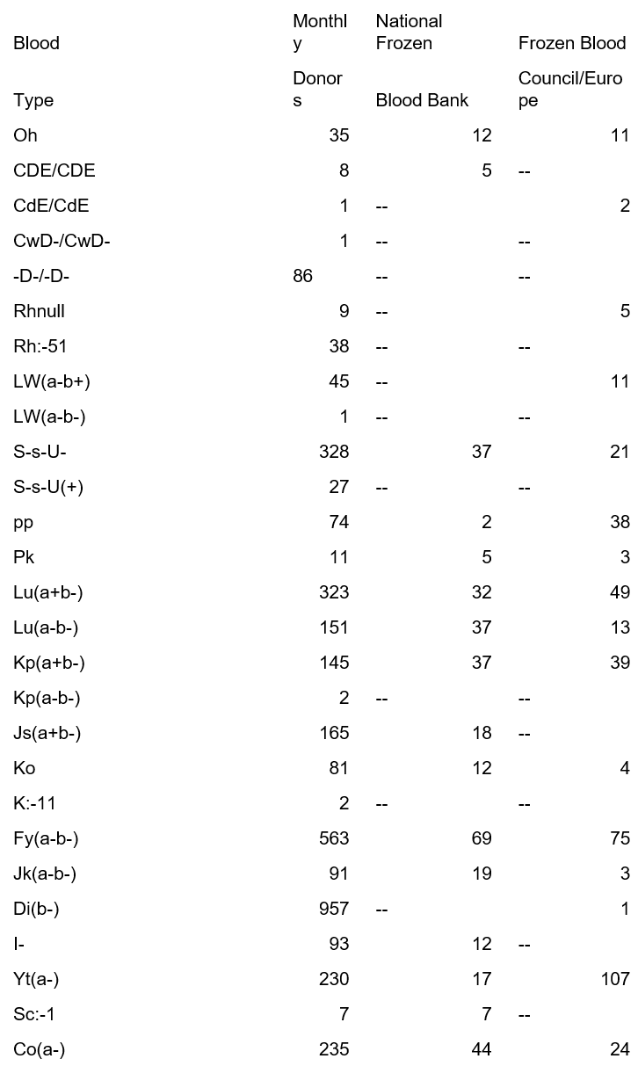
View Rare Blood Types Information

Slide 87


